Slide 1

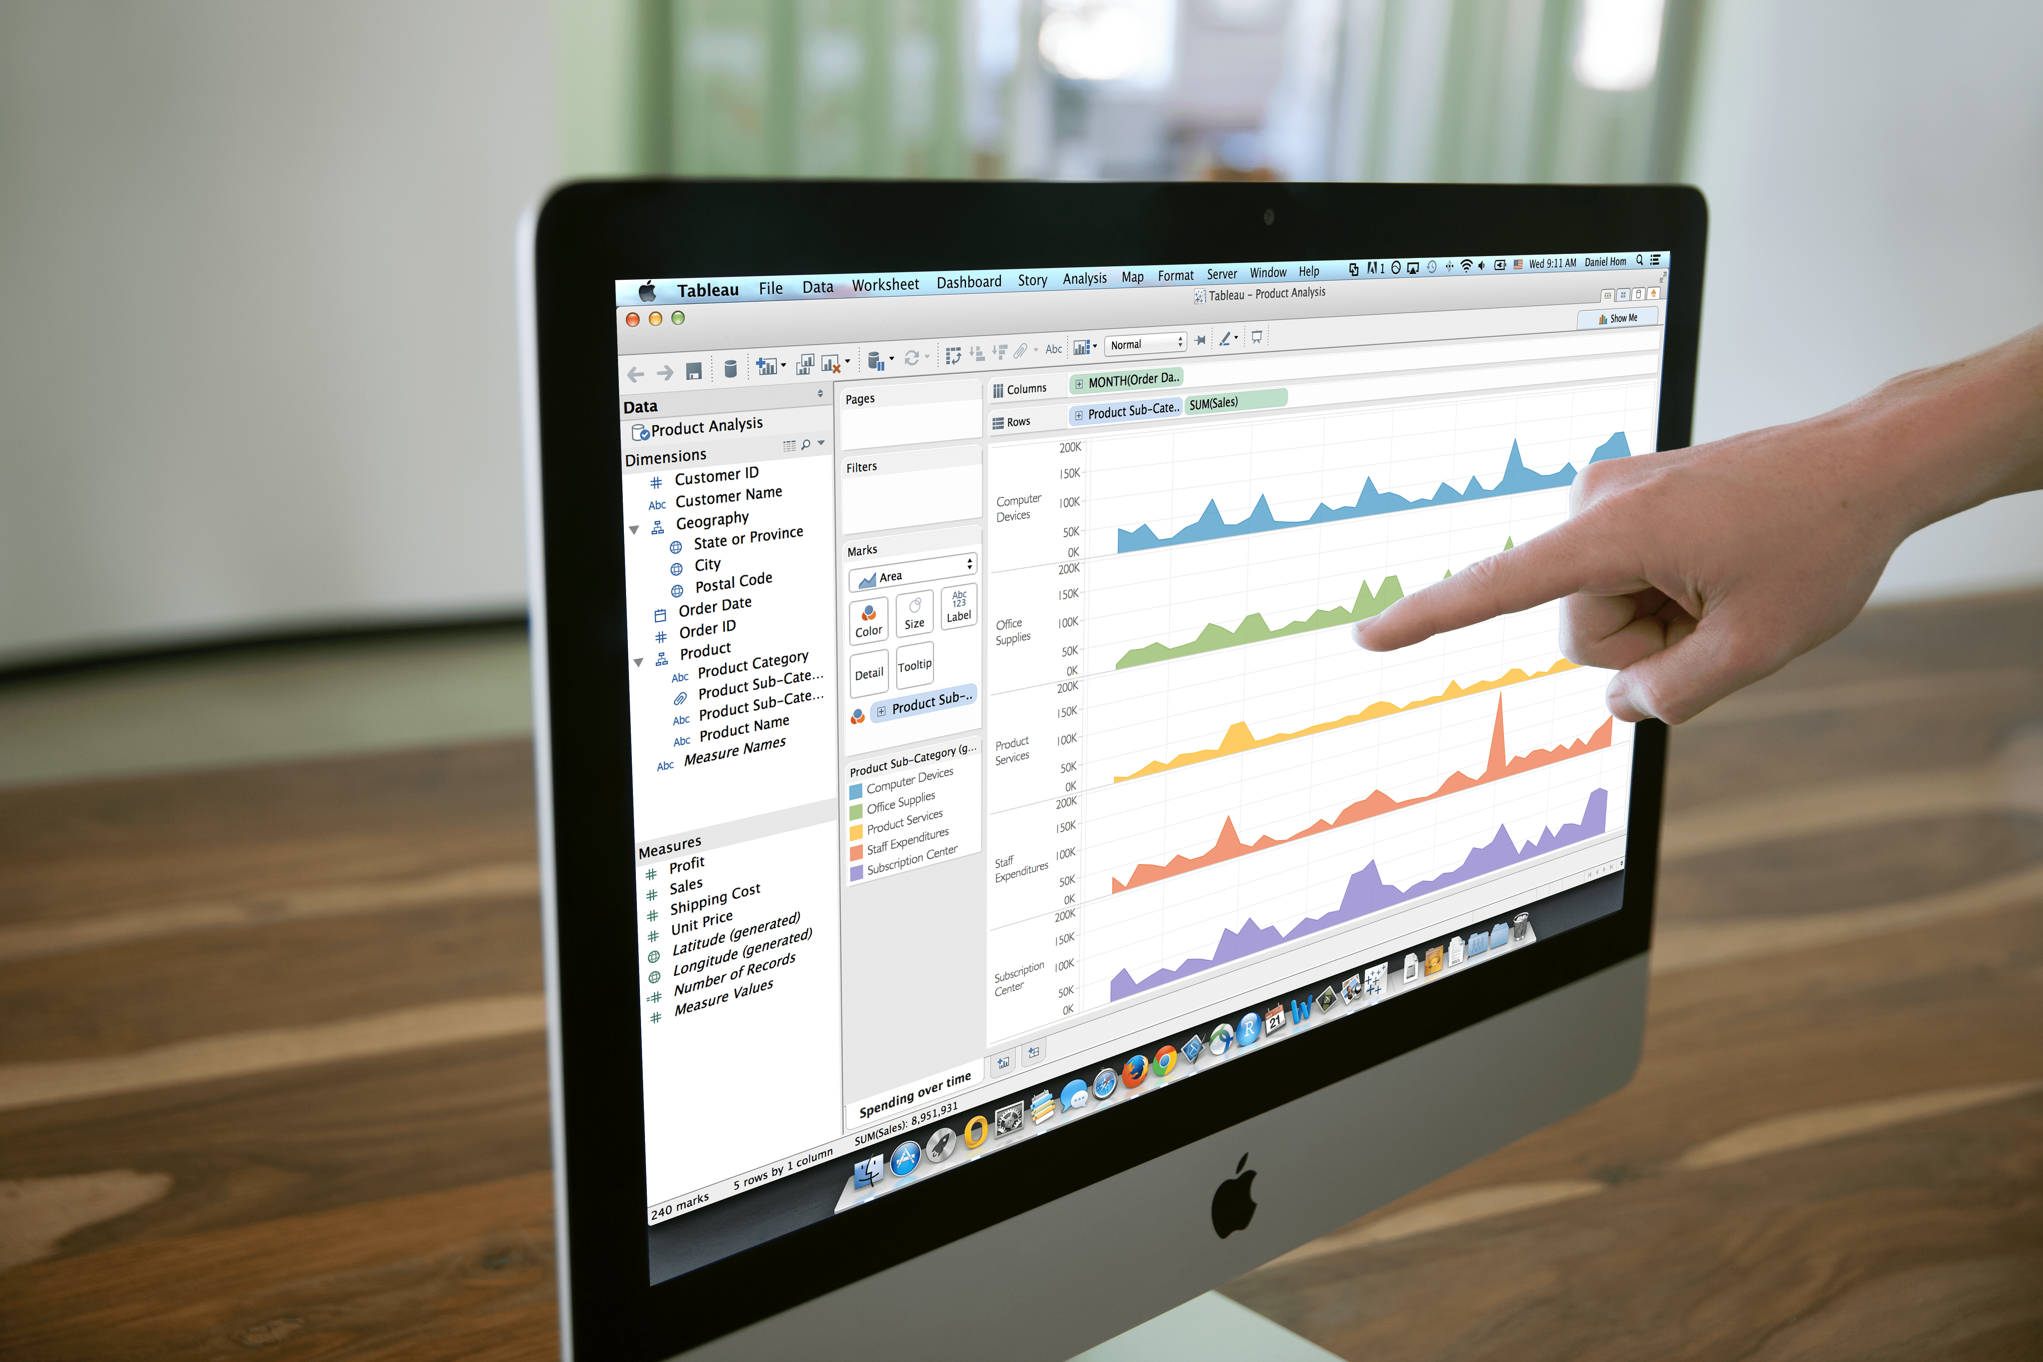

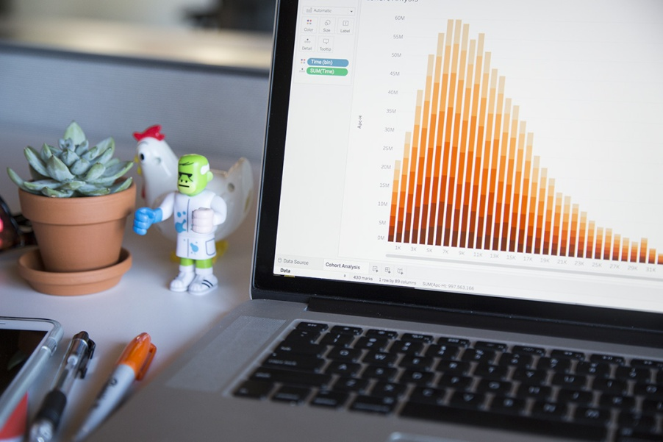
TABLEAU
韩雪松
2019/12/06

Slide 2

█ 关于TABLEAU
✔ 2003年在斯坦福大学诞生，利用三位博士的奇思妙想而最
终实现，正逐渐成为优秀的数据分析可视化工具之一
✔ 中文官网： https://www.tableau.com/zh-cn

Slide 3












█ TABLEAU客户群体
TABLEAU是用于可视分析数据的商业智能工具。它被企业，学术研究人员和许多政府用来进行数据分析。

Slide 4
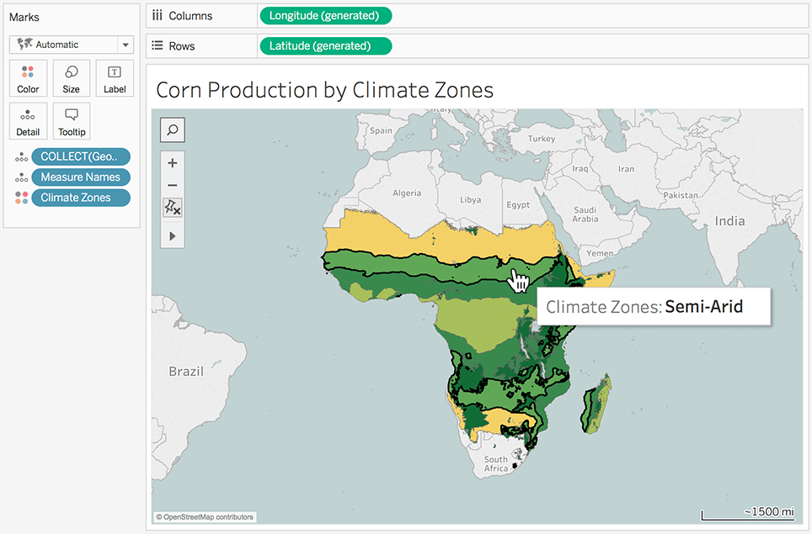
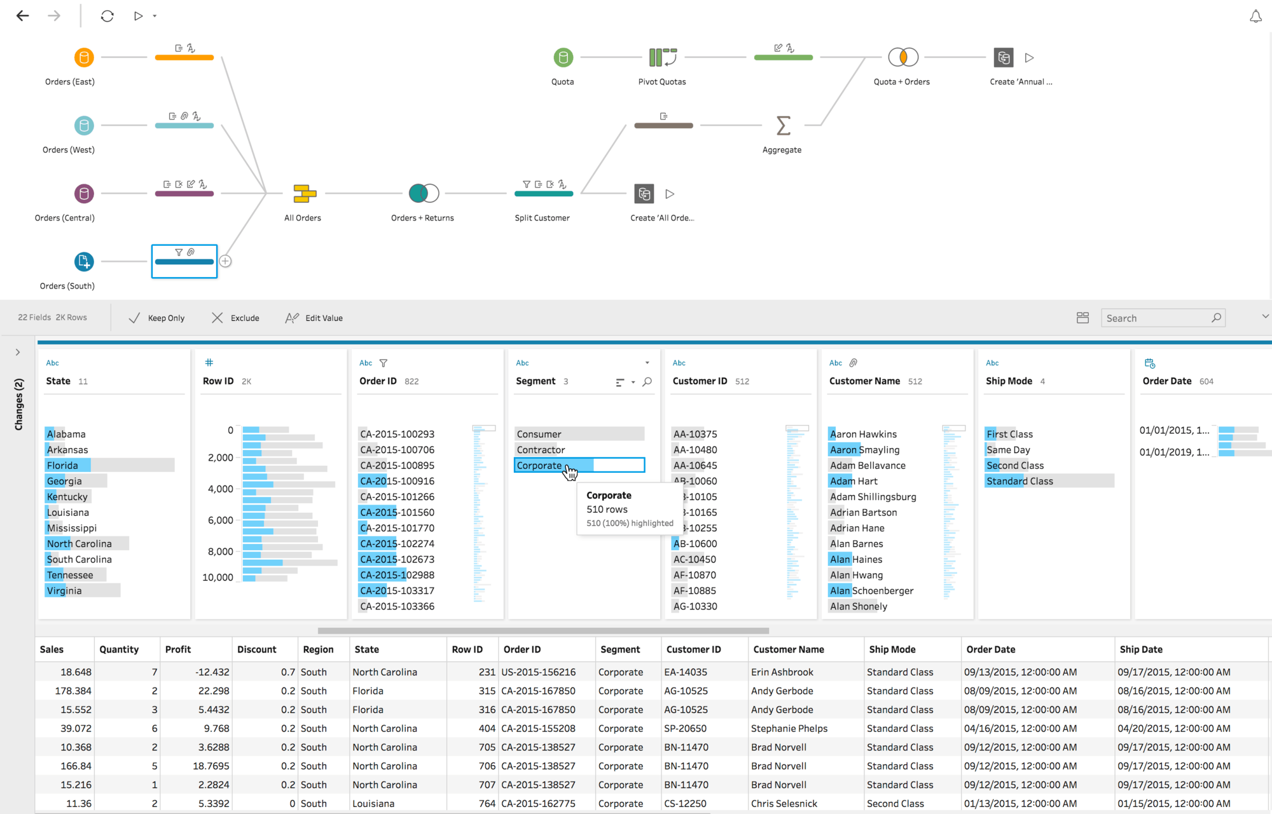
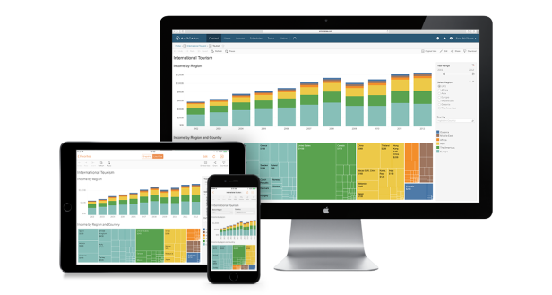
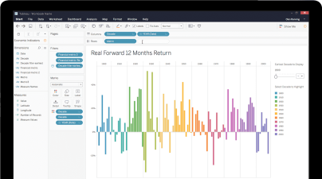
█ TABLEAU产品
TABLEAU DESKTOP
(桌面分析端工具)
轻点几下鼠标，就可连接到各类数据源，然后只需用拖放的方式就可快速地创建出交互、美观、智能的视图和仪表盘。
TABLEAU PREP
(准备用于分析的数据)
使用 Tableau Prep 自信地对数据进行合并、组织和清理。
TABLEAU SERVER
(在企业内部共享)
通过自己的本地服务器，展开协作并共享仪表板。
TABLEAU ONLINE
(迁移到云端)
无需安装硬件。Tableau Online 是 Tableau Server 的一种托管版本。

Slide 5
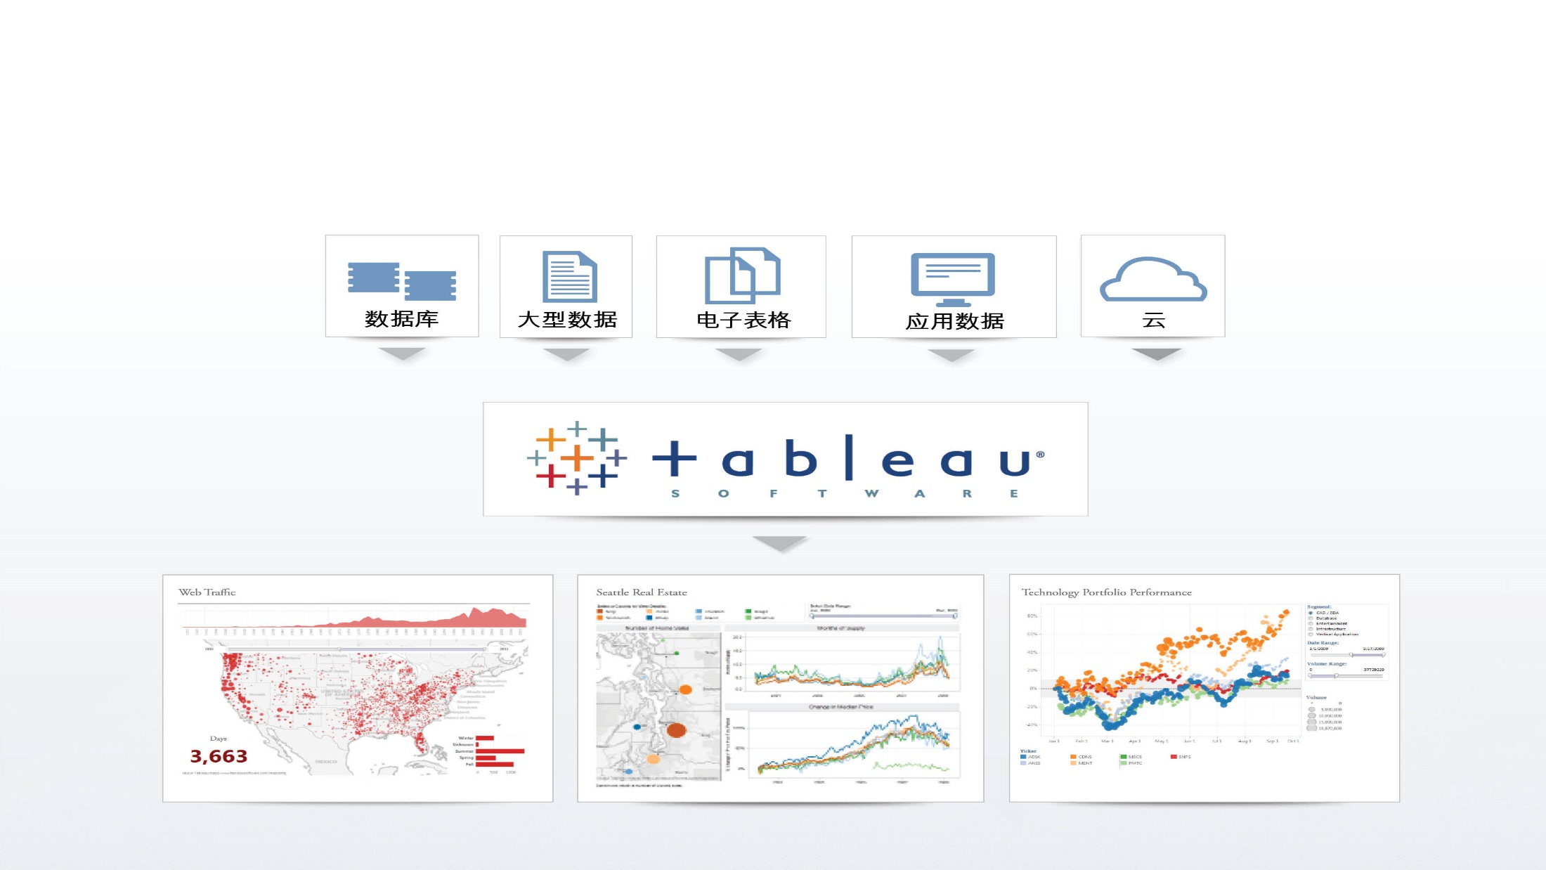
█ TABLEAU DESKTOP

Slide 6
█ 关于TABLEAU DESKTOP
功能：Tableau Desktop 是一款桌面分析端工具，通过Tableau Desktop，轻点几下鼠标，就可连接到各类数据源，然后只需用拖放的方式就可快速地创建出交互、美观、智能的视图和仪表盘。
理念：Tableau研究多年建立出这样一个系统，来支持人们天生喜欢视觉化的去思考。视图之间流畅的转变顺应人的自然思路。你不用深陷在编写脚本的泥潭里，便可以创建出美观、信息丰富的可视化图表。
易用性令人叹为观止——
任何Excel用户都能很容易地上手Tableau Desktop!

Slide 7
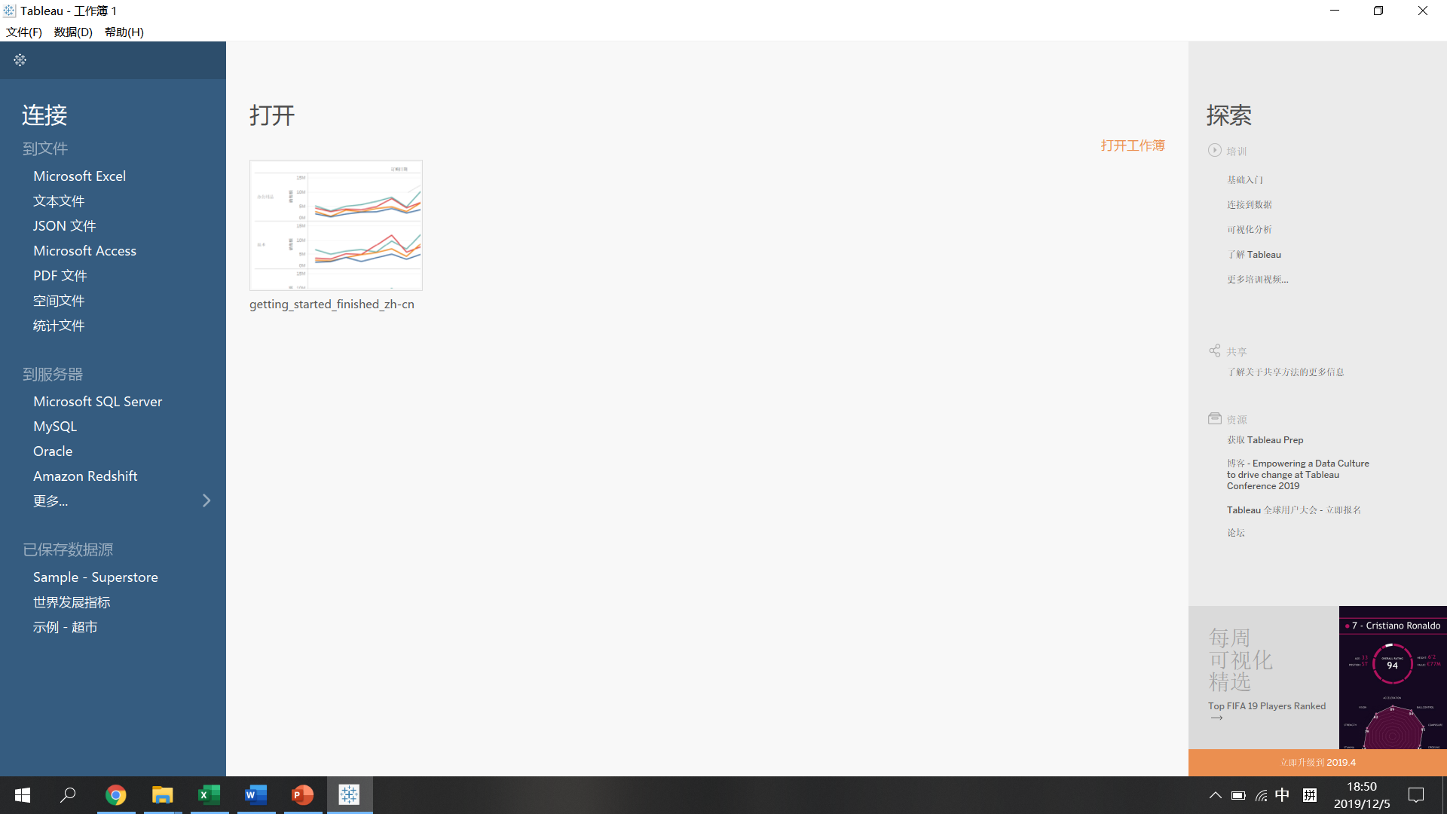
█ TABLEAU DESKTOP界面
菜单栏
教程/技术支持
工作区
数据源选择区

Slide 8

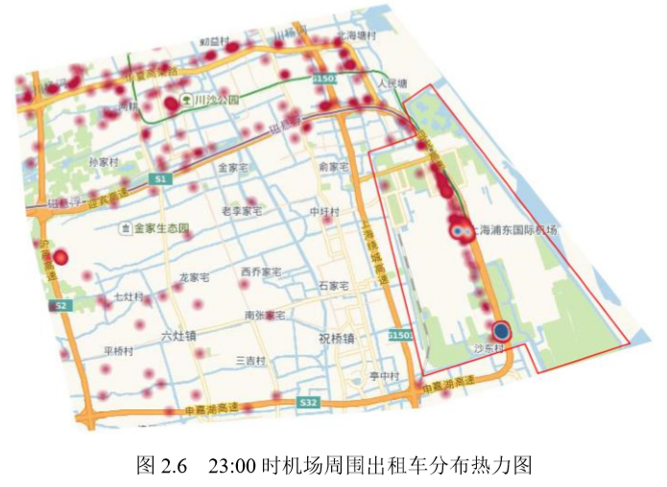
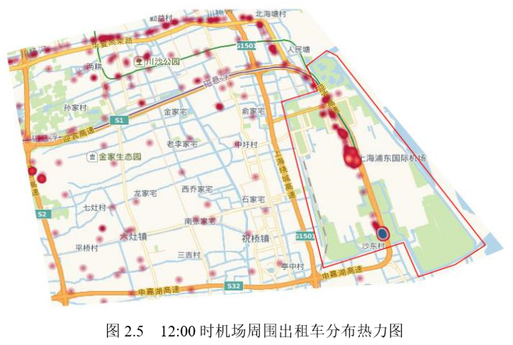
█ TABLEAU应用实例

Slide 9
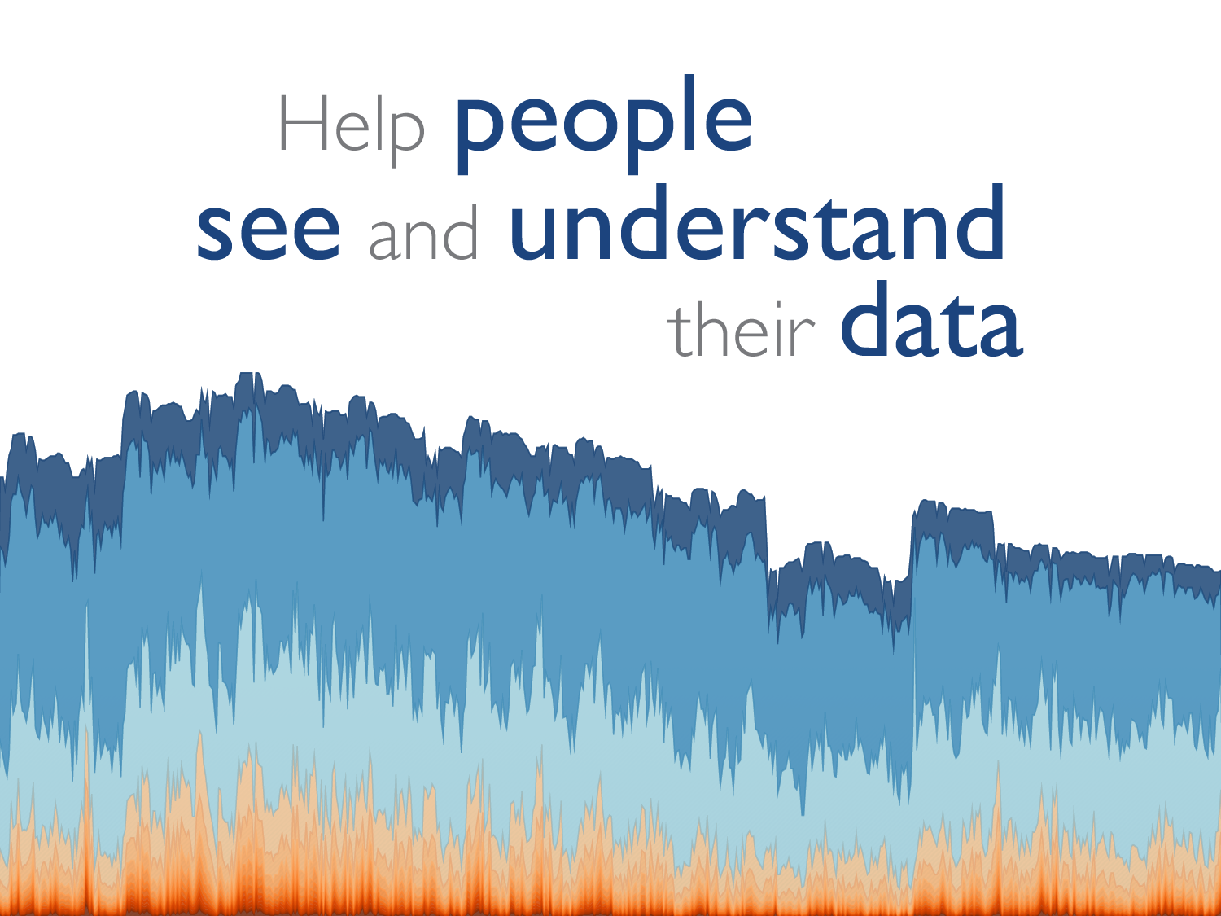
█ TABLEAU应用实例
超市商品全球订单数据可视化

Slide 10

数 据 很 美，值 得 我 们 去 探 索

